Slide 1
Kullanıcı Tanımlı Tipler
Ders 13

Slide 2
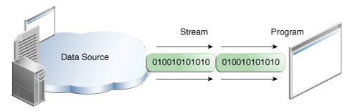
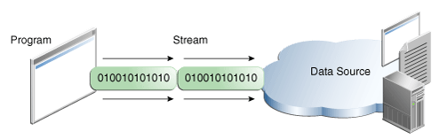
Tekrar
Bir stream sıralı data elemanlarından oluşur. Bu elemanlar,
Ya diskte bulunan dosya, harici bir aygıt, network soketi, veya bir dizi gibi) kaynaktan gelmektedir.
Yada bunlara benzer bir hedefe gitmektedir.
Programa data okuma
Programdan dışarıya data yazdırma
Resimler doc.oracle.com sitesinden alınmıştır.

Slide 3
Tekrar
Bir streami (veri akımını) gösteren veri yapısına (tipine) FILE denir.
Dosyayı açmak için fopen(...) kullanılır.
fclose(...) ile kapatılır, fcloseall() ile de bütün açık streamler kapatılır.
Programda önceden tanımlı üç tane stream bulunmaktadır : stdin, stdout, stderr
Karakterlerle input/output yapmak için kullanılan fonksiyonlar:
fputc(...), putc(...), puthcar(...), fgetc(...), getc(...), getchar(...), getc(...),
Metinlerle (String) input/output için:
fputs(...),puts(...), fgets(...), ve kullanımı güvenli olmayan gets(...)
Bloklar halinde binary input/output için:
fread(...) and fwrite(...)
Notes:
figures are taken from docs.oracle.com
3

Slide 4
Bloklar Halinde Binary Okuma ve Yazma
#include <stdio.h>
int main(){
FILE *f = fopen ("a.txt", "rb+");
char a[5];
/*3 char okuyup yazma */
if (f != NULL){
fread(a, sizeof(char), 3, f);
printf("%c %c %c\n", a[0], a[1], a[2]);
fwrite(&a[0], sizeof(char), 3, f);
}
fclose(f);
return 0;
}
Notes:
figures are taken from docs.oracle.com
4

Slide 5
Tekrar
Formatlı Input/Output
fscanf (...), fprintf (…)
Buffer (Tampon) Kontrolü
setvbuf (...)
_IOFBF tam tamponlu
_IOLBF satır endeksli
_IONBF tamponsuz
fflush(...) tamponu istenilen bir anda boşaltmak için.
12/6/16

Slide 6
Tekrar
#include <stdio.h>
#include <unistd.h>
int main()
{
char buf[100] = {'\0'};
fputs("fputs: 1\n", stdout);
setvbuf(stdout, buf, _IOFBF, 100);
fputs("fputs: 2\n", stdout);
fputs("fputs: 3\n", stdout);
sleep(5);
fflush(stdout);
return(0);
}
fputs: 1
After 5 seconds
fputs: 2
fputs: 3
12/6/16

Slide 7
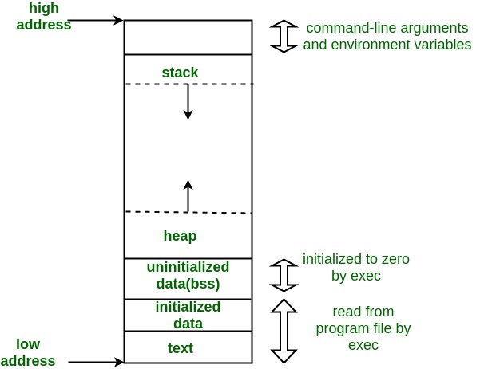
MALLOC ve FREE

Slide 8
Pointers: Memory Allocation
Without allocating a memory space for name2 (assigning a memory to name2), the program crashes. (stops the execution)
void strcpy (char *s, char *t)
{
while ((*s++ = *t++) != '\0');
}
int main ()
{
char name1[] = "Ahmet";
char *name2; /* should be char name2[15]; */
strcpy(name2, name1);
printf("%.15s\n", name2);
return 0;
}

Slide 9
Dynamic Memory Allocation
Virtual memory has two parts:
Declared variables are put into the stack
int a = 5;
etc.
Dynamic memory allocation goes to the heap.
Dynamic memory allocation in C can be done by the following library functions (from <stdlib.h>):
malloc(),
calloc(),
free(),
realloc().

Slide 10
Function malloc()
It allocates requested size of bytes and returns the pointer to the first address.
To allocate memory space for 10 ints
To allocate memory space for 10 floats
ptr = (cast-type*) malloc(byte size);
int *ip = (int *) malloc (10 * sizeof (int));
float *ip = (float *) malloc (10 * sizeof (float));

Slide 11
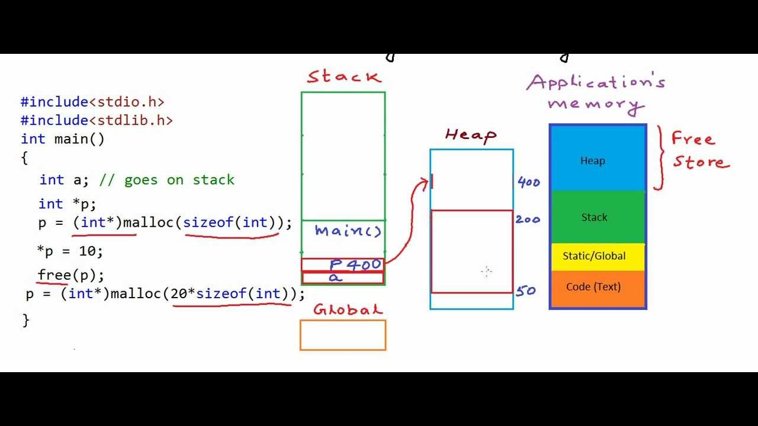

Slide 12
Function free()
Dynamic memory allocated by malloc and calloc does get freed by its own.
You have to free it (give it back to OS) by using free()
Free allocated memory space
Free allocated memory space
free(ptr);
int *ip = (int *) malloc (10 * sizeof (int));
…
free(ip);
float *ip = (float *) malloc (10 * sizeof (float));
…
free(ip);

Slide 13
Memory Allocation for Array of Pointers
#include <stdio.h>
#include <stdlib.h>
int main ()
{
int *p[3];
p[0] = (int *) malloc(5 * sizeof(int));
p[1] = (int *) malloc(5 * sizeof(int));
p[2] = (int *) malloc(5 * sizeof(int));
p[2][4] = 20;
printf("%d", p[2][4]);
free(p[0]);
free(p[1]);
free(p[2]);
return 0;
}
20

Slide 15
STRUCT

Slide 16
Kullanıcı Tanımlı Veri Tipleri: struct
Yapı (Structure) bir veya daha fazla bir biriyle ilişkili değişken deklarasyonlarının tek bir çatı altında toplanmasıdır.
Programcı tarafından tanımlanan bir veri yapısıdır.
Nokta
x koordinatı
y koordinatı
Üçgen
Nokta 1
Nokta 2
Nokta 3
Öğrenci
No
İsim
Notu

Slide 17
Kullanıcı Tanımlı Veri Tipleri: struct
struct anahtar sözcüğünü, yapı üyelerinin süslü parantez {} içerisinde tanımlanması takip eder.
Nokta ve Ogrenci veri tipleridir, Degisken isimleri değillerdir.
Nokta
x koordinatı
y koordinatı
Üçgen
Nokta 1
Nokta 2
Nokta 3
Öğrenci
No
İsim
Notu
struct Nokta {
int x;
int y;
};
struct Ogrenci {
char no[9];
char isim[20];
double notu;
};

Slide 18
Kullanıcı Tanımlı Veri Tipleri: struct
Nokta ve Ogrenci veri tipleridir, Degisken isimleri değillerdir.
.
/* struct veri tipi Nokta*/
struct Nokta {
int x;
int y;
};
/* değişken deklarasyonları */
struct Nokta Nokta1;
struct Nokta Nokta2;
struct Nokta a, b, c;
/* struct data tipi Ogrenci */
struct Ogrenci {
char id[9];
char isim[20];
double notu;
};
/* Ogrenci tipinde bir değişken */
struct Ogrenci a;

Slide 19
Kullanıcı Tanımlı Veri Tipleri: struct
Tip tanımlamasıyla değişken deklarasyonunu birleştirebilirsiniz:
/* struct data tipi Noktanın tanımlaması*/
struct Nokta {
int x;
int y;
} Nokta1, Nokta2, a, b, c;
struct Nokta Nokta3;
/* struct data tipi Ogrenci */
struct Ogrenci {
char id[9];
char isim[20];
double notu;
} s1, s2, s3;
struct Ogrenci s4;

Slide 20
Kullanıcı Tanımlı Veri Tipleri: struct
Nokta and Üçgen veri tipleridir değişken değillerdir.
Nokta
x koordinatı
y koordinatı
Üçgen
Nokta 1
Nokta 2
Nokta 3
struct Nokta {
int x;
int y;
};
/* data tipi Ucgen */
struct Ucgen {
struct Nokta a;
struct Nokta b;
struct Nokta c;
};
/* tipi Ucgen olan değişken */
struct Ucgen ucgen1;

Slide 21
Kullanıcı Tanımlı Veri Tipleri: struct
‘.’ kullanılarak değişkenin üyelerine erişilir.
#include <stdio.h>
int main(){
struct Nokta {
int x;
int y;
} a;
a.x = 5;
a.y = 10;
/* deklarasyon ve başlatma */
struct Nokta b = {12, 30};
printf("%d, %d", a.x, a.y);
printf("%d, %d\n", b.x, b.y);
}

Slide 22
Kullanıcı Tanımlı Veri Tipleri: struct
‘.’ kullanılarak değişkenin üyelerine erişilir.
#include <stdio.h>
struct Nokta {
int x;
int y;
};
struct Ucgen {
struct Nokta a;
struct Nokta b, c;
};
int main(){
struct Ucgen t1 = {{1,2}, {3, 4},{5,9}};
printf("%d, %d, %d\n", t1.a.x, t1.b.x, t1.c.x);
return 0;
}

Slide 23
Kullanıcı Tanımlı Veri Tipleri: struct
‘.’ kullanılarak değişkenin üyelerine ve üyenin üyelerine erişilir.
#include <stdio.h>
struct Nokta {
int x, y;
};
struct Ucgen {
struct Nokta a, b, c;
};
int main(){
struct Ucgen t2;
t2.a.x = 5;
t2.a.x = 10;
struct Nokta p1 = {3, 20}, p2 = {20, 20};
t2.b = p1;
t2.c = p2;
printf("%d, %d, %d\n", t2.a.x, t2.b.x, t2.c.x);
return 0;
}

Slide 24
Kullanıcı Tanımlı Veri Tipleri: struct
‘.’ kullanılarak değişkenin üyelerine erişilir.
#include <stdio.h>
struct Ogrenci{
char *no;
double notu;
char *isim;
};
struct Ogrenci ali, ayse = {"222222", 100, "Ayse Fatma"};
ali.no = "111111";
ali.notu = 100;
ali.isim = "Mehmet Ali";
printf("%.9s, %.20s, %lf\n",
ali.no, ali.isim, ali.notu);
printf("%.9s, %.20s, %lf\n",
ayse.no, ayse.isim, ayse.notu);
return 0;
}

Slide 25
Struct Değişkenlerine Pointer
struct Nokta {
int x, y;
};
struct Ucgen {
struct Nokta a, b, c;
};
int main(){
struct Ucgen t2 = {{5, 10},{20, 30}, {3, 5}};
struct Ucgen *t3 = &t2;
printf("%d, %d, %d\n", (*t3).a.x, (*t3).b.x, (*t3).c.x);
return 0;
}

Slide 26
Struct Değişkenlerine Pointer
‘*().’ yerine ‘->’ kullanılabilir.
struct Nokta {
int x, y;
};
struct Ucgen {
struct Nokta a, b, c;
};
int main(){
struct Ucgen t2 = {{5, 10},{20, 30}, {3, 5}};
struct Ucgen *t3 = &t2;
printf("%d, %d, %d\n", (*t3).a.x, (*t3).b.x, (*t3).c.x);
printf("%d, %d, %d\n", t3->a.x, t3->b.x, t3->c.x);
return 0;
}
5, 20, 3
5, 20, 3

Slide 27
Eleman Tipi struct Olan Diziler
#include <stdio.h>
#include <string.h>
struct Ogrenci{
char no[10];
char isim[40];
};
int main(){
struct Ogrenci ogrenciler[100]; /* Ogrenci dizisi */
strncpy(ogrenciler[0].no, "1111111", 10);
strncpy(ogrenciler[0].isim, "Ali", 40);
printf("%.10s-%.40s", ogrenciler[0].no, ogrenciler[0].isim);
return 0;
}
1111111-Ali

Slide 28
Eleman Tipi struct Dizi: Örnek (diziyeoku.c)
Ögrencilerin noları ve isimlerini ogrenci.txt dosyasından diziye alıp ve bunları yazdıran bir program yazınız.
struct Ogrenci{
char no[10], isim[40];
} ogrenciler[100]; /* ogrenciler dizisi */
int c = 0; /* dizideki eleman sayisi */
int main(){
FILE *f = fopen("ogrenci.txt", "r");
ogrencileri_oku(f);
ogrencileri_yazdir();
return 0;
}

Slide 29
Eleman Tipi struct Dizi: Örnek (diziyeoku.c)
Verilen dosyadan öğrencilerin no ve isimlerini diziye okuyan fonksiyon:
int ogrencileri_oku(FILE *f){
if (f == NULL){
return -1;
}
char l[150]; /* temp hafiza */
while(fgets(l, 150, f) != NULL && c < 100){
char *no = strtok(l, "\t");
char *isim = strtok(NULL, "\t");
if (no != NULL && isim != NULL){
strncpy(ogrenciler[c].no, no, 10);
strncpy(ogrenciler[c].isim, isim, 40);
c++;
}
}
return c;
}

Slide 30
Eleman Tipi struct Dizi: Örnek (diziyeoku.c)
Dizideki öğrenci no ve isimlerini yazdıran fonksiyon:
void ogrencileri_yazdir(){
for(int i = 0; i < c; i++ ){
printf("%.10s-%.40s\n", ogrenciler[i].no, ogrenciler[i].isim);
}
}

Slide 31
Struct pointer tipli üyeler: Bağlı listeler
Ogrenci 1
Ogrenci 2
Ogrenci 3
no
isim
next
no
isim
next
no
isim
next
struct Ogrenci{
char no[10], isim[40];
struct Ogrenci *next;
};
struct Ogrenci s3 = {"3", "Ayse", NULL};
struct Ogrenci s2 = {"2", "Ali", NULL};
struct Ogrenci s1 = {"1", "Omer", NULL};

Slide 32
Struct pointer tipli üyeler: Bağlı listeler
Ogrenci 1
Ogrenci 2
Ogrenci 3
no
isim
next
no
isim
next
no
isim
next
struct Ogrenci{
char id[10], isim[40];
struct Ogrenci *next;
};
struct Ogrenci s3 = {"3", "Ayse", NULL};
struct Ogrenci s2 = {"2", "Ali", NULL};
struct Ogrenci s1 = {"1", "Omer", NULL};
s1.next = &s2;
s2.next = &s3;
printf("%.10s-%.40s\n", s1.no, s1.isim );
printf("%.10s-%.40s\n", s1.next->no, s1.next->isim );
printf("%.10s-%.40s\n", s1.next->next->no, s1.next->next->isim);

Slide 33
Struct pointer tipli üyeler: Bağlı listeler
Listede İlerleme
struct Ogrenci{
char id[10], isim[40];
struct Ogrenci *next;
};
struct Ogrenci s3 = {"3", "Ayse", NULL};
struct Ogrenci s2 = {"2", "Ali", NULL};
struct Ogrenci s1 = {"1", "Omer", NULL};
s1.next = &s2;
s2.next = &s3;
struct Ogrenci *temp = &s1;
while(temp != NULL){
printf("%.10s-%.40s\n", temp->no, temp->isim );
temp = temp->next;
}

Slide 34
Bağlı Listeler: yeni bir Ogrenciyi sona ekleme
int main(){
struct Ogrenci{
char id[10], isim[40];
struct Ogrenci *next;
} s3 = {"3", "Ayse", NULL},
s2 = {"2", "Ali", &s3},
s1 = {"1", "Omer", &s2};
struct Ogrenci *s4 = (struct Ogrenci*) malloc(sizeof(struct Ogrenci));
strncpy(s4->no,"4", 10);
strncpy(s4->isim,"Fatma", 40);
s4->next = NULL;
s3.next = s4;
struct Ogrenci *temp = &s1;
while(temp != NULL){
printf("%.10s-%.40s\n", temp->no, temp->isim );
temp = temp->next;
}
return 0;
}

Slide 35
Örnek:listeyeoku.c
ogrenci.txt dosyasından öğrencilerin isim ve nolarını listeye okuyup yazdıran bir program yazınız.
struct Ogrenci{
char no[10], isim[40];
struct Ogrenci *next; /* bir sonraki */
} bas = {"NO", "ISIM", NULL}; /* liste basi */
int main(){
FILE *f = fopen("ogrenci.txt", "r");
ogrencileri_oku(f);
ogrencileri_yazdir();
return 0;
}

Slide 36
Örnek:listeyeoku.c
Öğrencilerin isim ve nolarını listeye okuyan fonksiyon:
int ogrencileri_oku(FILE *f){
if (f == NULL){
return -1;
}
struct Ogrenci *temp = &bas;
char l[150];
while(fgets(l, 150, f) != NULL){
temp->next = (struct Ogrenci *) malloc(sizeof(struct Ogrenci));
char *no = strtok(l, "\t");
char *isim = strtok(NULL, "\t");
if (no != NULL && isim != NULL){
strncpy(temp->next->no, no, 10);
strncpy(temp->next->isim, isim, 40);
temp = temp->next;
}
}
temp->next = NULL;
return 0;
}

Slide 37
Örnek:listeyeoku.c
Bağlı listedeki elemanları yazdıran fonksiyon:
void ogrencileri_yazdir(){
struct Ogrenci *temp = &bas;
while(temp->next != NULL){
printf("%.40s\n", temp->isim);
temp = temp->next;
}
}

Slide 38
Kullanıcı tanımlı tipler: bit fields
struct veri tipinde tamsayı tipindeki üyelerin kaç bit veriden oluşacağı tanımlanabilir
Veri yapısı flagde:
bit1 sadece bir bittir, yani1 veya 0 olabilir
acikmi yine 1 bittir.
byte ise 8 bit olarak tanımlanmıştır: yani 00000000 ‘dan 11111111’e kadar (0-255).
struct flag {
unsigned int bit1 : 1;
unsigned int acikmi : 1;
unsigned int byte : 8;
};

Slide 39
Kullanıcı Tanımlı Tipler: union
Farklı değişkenlerin aynı hafıza alanını kullanmasını sağlamak için kullanılır. Herbir üye aynı yeri kullanılır.
Farklı zamanlarda farklı türden veri saklanması sağlanmış olur.
Elemanlara erişim struct ile aynıdır.
union sayilar{
int i;
int f;
} birsayi;
birsayi.i = 1;
birsayi.f = 5;
printf("%d, %d", birsayi.i, birsayi.f);
5, 5

Slide 40
Kullanıcı Tanımlı Tipler: enum
Numaralandırma (Enumeration) belirli tamsayı değer alabilen bir veri tipi tanımlamak ve bu değerlere isimlerle erişmek için kullanılır.
uzum 0, cilek 1, armut 2, kivi ise 3 dür.
enum meyve {uzum, cilek, armut, kivi};
enum meyve meyvelerim = cilek;
printf("%d\n", meyvelerim);

Slide 41
Kullanıcı Tanımlı Tipler: typedef
Yeni veri tip isimleri typedef kullanılarak oluşturulabilir.
struct, enum, ve union ile de kullanılabilir.
typedef unsigned int uzunluk;
uzunluk l = 5;
typedef enum {uzum, cilek, armut, kivi} Meyve;
Meyve meyvelerim = cilek;
printf("%d\n", meyvelerim);
typedef struct {
char no[10], isim[40];
} Ogrenci;
Ogrenci a = {"1", "ali"};
Ogrenci b = {"2", "veli"};
printf("a: %.40s, b: %.40s", a.isim, b.isim);

